Slide 1

商店街レポート（堺市内）
商店街名 | 区 | 事業名 | ページ数 | 通し番号
堺東商店街連合会 | 堺区 | 堺東の7つの商店街と地元を愛する仲間でつくる地域活性化イベント 第17回『ガシバル』～大阪・関西万博機運醸成イベント～開催 | P１ | R6-46
堺東商店街連合会 | 堺区 | 「聖地」としての商店街を未来へ繋ぎたい！ コブクロ・商店街連合会・ファンとの間で生まれた絆 | P2 | R7-29
堺駅前商店会 | 堺区 | 商店街は地域の社交場！ 各店舗での多様な地域ニーズ対応 ＆ 商店街PRによる認知度アップ | P3 | R7-18
しらさぎ310商友会 | 北区 | 古着から生まれたSDGsなてるてる坊主たちが白鷺駅前に出現！ 近隣大学と連携したアートイベントと販促事業を同時開催 | P4 | R7-30
中百舌鳥駅前通商店街 振興組合 | 北区 | 住み続けられる街づくりをみんなで！ 「地域コミュニティイベント なかもず商店街フェス2024」 | P5 | R6-38
中百舌鳥駅前通商店街 振興組合 | 北区 | 「人と街が関わり続ける仕組みづくり」によって持続可能な商店街運営をめざす 「あなたの天ぷら油が、街を灯す光になる」 中百舌鳥イルミネーション2025 | P6 | R7-19
美原本通り商店街振興組合 | 美原区 | 地域学生と連携し「つどいのお店みっぱら」を活用したメイドインミハラの魅力発信 | P7 | R6-17

Slide 2
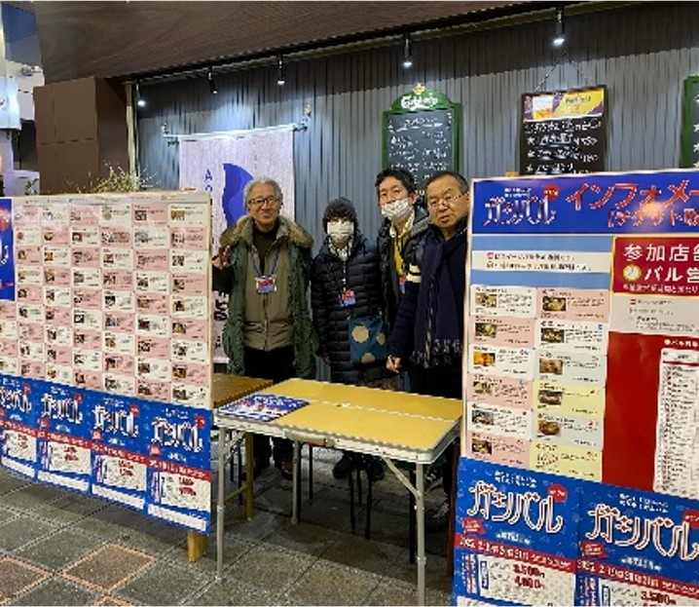
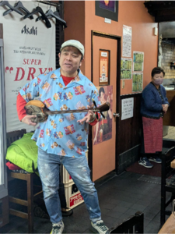

【令和7年3月27日時点】 R6-46 P1
〈商店街名〉 | 〈商店街の基本情報〉 |  |  | 〈過去の商店街レポートURL〉 | 〈過去の商店街レポートURL〉
堺東商店街連合会 | 所在地：堺市堺区 最寄駅：南海高野線 堺東駅 店舗数：250店 |  |  | 大阪府／ＩＣＴ活用でお客様ともっと身近な存在に (ndl.go.jp) （R5.9.28） 大阪府／「ガシde街食テイクアウト」で、堺東のテイクアウトグルメの魅力を発信！＜モデル創出事業＞ (ndl.go.jp)(R4.2.24)ほか | 所在地：大阪府藤井寺市 最寄駅：近鉄南大阪線 道明寺駅 店舗数：29店
〈事業名〉 |  |  |  | 〈過去の取り組み〉
堺東の7つの商店街と地元を愛する仲間でつくる地域活性化イベント 第17回『ガシバル』～大阪・関西万博機運醸成イベント～開催 |  |  |  | ■中小企業庁 令和2年度GoTo商店街事業 ■大阪府 令和4年度大阪府商店街等需要喚起緊急支援事業 ■大阪府 令和5年度商店街店舗魅力向上支援事業（観光コンテンツ型）
〈事業概要〉
■堺東エリアのにぎわいづくりとお店のPRを目的としたバルイベント「ガシバル」は、平成23年12月からスタート。今回で第17回目の開催となった。「堺東を盛り上げる」「堺東の”食”の魅力を伝える」「堺東のファンを増やす」「堺東にさらなるにぎわいを！」の４つのコンセプトを掲げ、堺東を盛り上げたいという想いのもと、ボランティア団体「そや堺ええ街つくり隊」を中心に、たくさんの人々が連携し取り組んでいる。商店街近隣を含めた78店舗がイベントに参加。地元を愛する歌手のコブクロ黒田俊介さんもサプライズで来場し、期間中はエリア内のあちこちで音楽が楽しめる「音バル」も同時に開催され、「食」と「音楽」で街中が楽しく盛り上がるイベントに取り組んだ。
〈課題・現状〉 |  | 〈取組み内容〉 |  |  | 〈成果〉
■各商店街間の連携・協力体制 ・堺東駅前に７つの商店街が存在するが、日頃は商店街同士で 交流する機会が少なく、スケールメリットを打ち出した集客施策を 打ち出せていない。 ■空き店舗問題 ・長年店舗経営されてきた方が、高齢化により店を閉めるケース が増えてきており、空き店舗化が進んでいる。 ■店舗オーナー間のコミュニケーションが減少 ・店舗の入れ替わりが増え、店舗間のコミュニケーションも 薄れつつあるので改善させたい。 ■業態の偏重 ・飲食店、美容室が多くを占めており、業態に偏りが生じている。 ・飲食店が多く夜は賑わっているが、日中は活気に乏しい。 |  | ■第17回『ガシバル』～大阪・関西万博機運醸成イベント～ ・飲食店を中心に78店舗が参加。各店自慢の逸品を本イベントの ために考案してもらった。 ・新たな試みとして伝統工芸を取り扱う、和泉蜻蛉玉専門店「山月 工房」にも参加してもらい、蜻蛉玉づくりの体験も開催。 ・期間中は、ミュージシャンが、参加店舗で弾き語りライブを行う 「音バル」も同時開催。18名の地元にゆかりのあるミュージシャンが イベントを盛り上げた。 ・バルで使用するチケットの販売は、4枚綴り1セットにして、ネット予 約を活用して販売。チケットの受け渡しは、会場の６か所で行った。 ・特設会場では、参加店舗のパネルを設置し、お薦めの店を紹介す るなど、来場者との関係づくりに注力した。 ・期間中、1,545冊(6,180枚)のチケットを販売。多くの方が訪れ、 食と音楽の融合を楽しみ、活気ある3日間となった。 |  |  | ・バル終了後には、残ったチケットを使えるように期間限定で 「あとバル」として利用できるように工夫した。 ・このイベントをきっかけに、商店街や店舗間の会話・交流が 生み出されたことにより、コミュニケーションが醸成されつつある。 ・今まで商店街を訪れたことのない方もイベントに来られ、来街者 の裾野拡大に向けた可能性を感じた。 ・地元で生まれ育ち、商店街の店舗オーナーでもあるコブクロの 黒田氏より、「とても価値のあるイベント。今後も継続して商店 街の活性化に携わっていきたい」と温かい言葉をいただき、今後 も継続的に協力を依頼していく予定。 ⇒R7年8月に開催予定の「ガシバルプラス」では、大阪・関西 万博とも連動し、外国の方の集客も視野に入れたコンテンツ・ 企画になるよう検討中。
〈商店街のコメント〉
■「ガシバル」イベントだけではなく、様々な取組みを仕掛けることで商店街の活気を絶やさないことが最も大事であると考えています。古き良きところは残しつつ、人と人とをつなぐ、コミュニケーションの基点 となる場所として、商店街を機能させていきたいです。そのためにも堺東商店街に行けば、「必要なものは何でも揃っている」「安心・安全な場所」と地域の方に感じてもらえる商店街をめざしていきます。 ■これから店舗経営をめざす方を対象に、商店街の空き店舗を開放する「チャレンジバル」的な活動にも着手し、空き店舗対策を講じることで商店街に活気を取り戻していきたいです。
〈写真〉 |  |  | 〈連携・協力〉
 |  |  | ■主催：ガシバル実行推進委員会 ■主管：堺東商店街連合会／そや堺ええ街つくり隊
 |  |  | 〈HP・SNS等〉
 |  |  | ■大阪府商店街魅力発見サイト「ええやん！大阪商店街」 商店街紹介ページ https://osaka-shotengai-info.com/ss/sakaihigashi-shoren/ ■ガシバル公式HP https://e-sacai.com/gashi-bar ■ガシバルinstagram https://www.instagram.com/gashi_bar/?hl=ja
特設会場ブース
「音バル」参加ミュージシャン
R7年2月 イベントチラシ

Slide 3

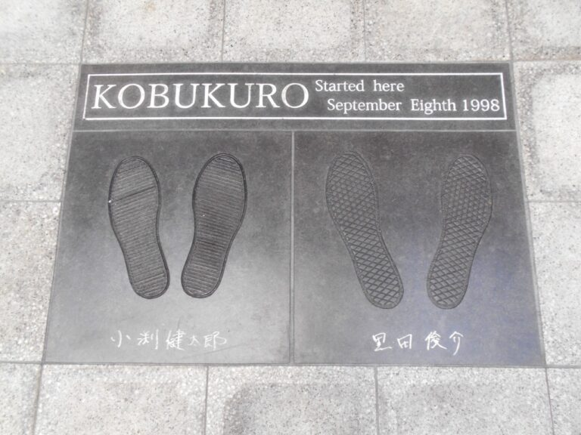
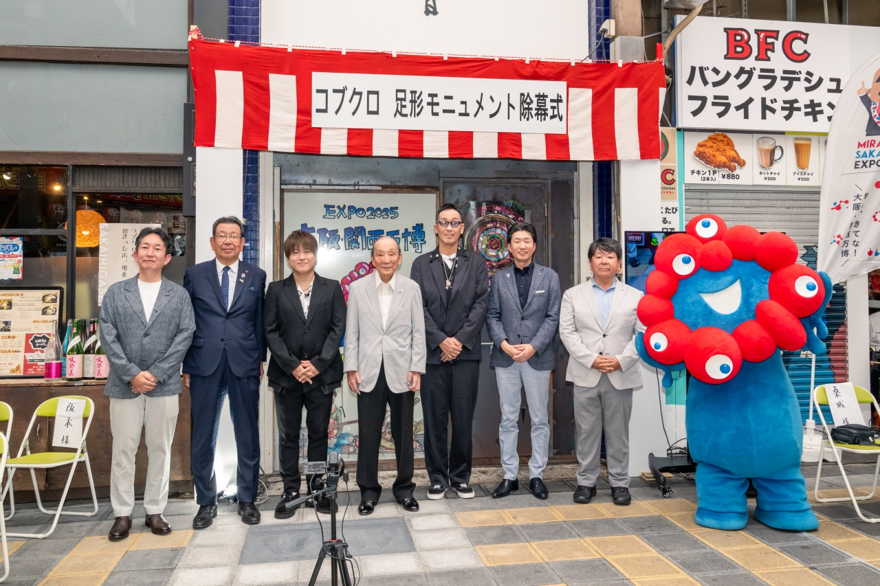
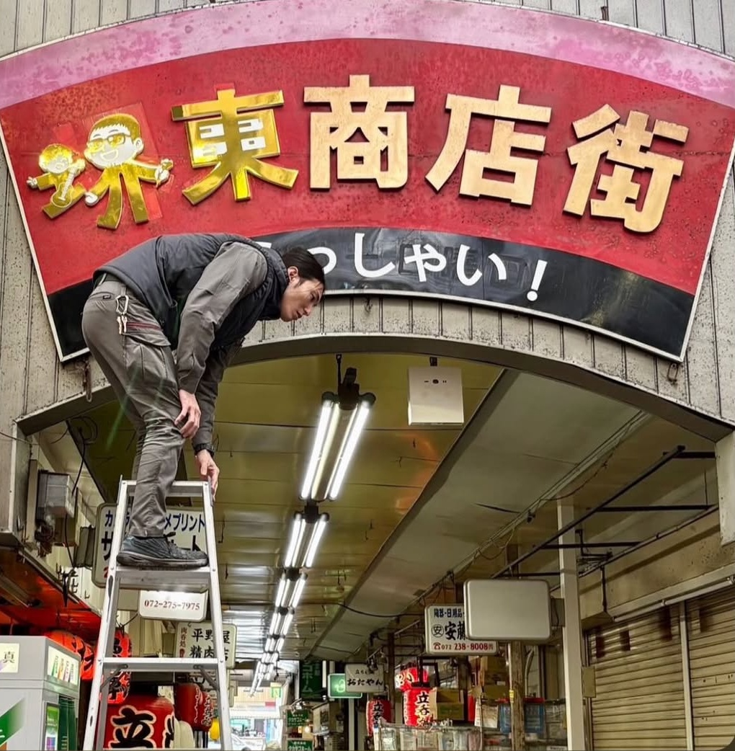
【令和8年3月30日時点】 R7-29 P2
〈商店街名〉 | 〈商店街の基本情報〉 |  |  | 〈過去の商店街レポートURL〉 | 〈過去の商店街レポートURL〉
堺東商店街連合会 | 所在地：堺市堺区 最寄駅：南海高野線 堺東駅 店舗数：250店 |  |  | 大阪府／ＩＣＴ活用でお客様ともっと身近な存在に (ndl.go.jp) （R5.9.28） 大阪府／「ガシde街食テイクアウト」で、堺東のテイクアウトグルメの魅力を発信！＜モデル創出事業＞ (ndl.go.jp)(R4.2.24)ほか | 所在地：大阪府藤井寺市 最寄駅：近鉄南大阪線 道明寺駅 店舗数：29店
〈事業名〉 |  |  |  | 〈過去の取り組み〉
「聖地」としての商店街を未来へ繋ぎたい！ コブクロ・商店街連合会・ファンとの間で生まれた絆 |  |  |  | ■中小企業庁 令和2年度GoTo商店街事業 ■大阪府 令和4年度大阪府商店街等需要喚起緊急支援事業 ■大阪府 令和5年度商店街店舗魅力向上支援事業（観光コンテンツ型）
〈事業概要〉
■堺東商店街連合会は、堺銀座商店街を含む堺東駅前の複数商店街で構成され、地域に根差した商業活動を展開してきた。その中で、同商店街は今や国民的アーティストとなったコブクロが1998年に路上ライブを行った原点の地、いわゆる「聖地」として広く認知されている。そのコブクロのメンバー、黒田俊介氏の発起により焼肉サンド専門店「九月八日」が1年間限定で開店したことを契機に、連合会として支援体制を整備し、ファンの来街を受け入れる環境を構築。さらに、この盛り上がりを一過性のものにしないようにプロジェクトも立ち上げ、商店街全体のにぎわい創出につなげた。
〈課題・現状〉 |  | 〈取組み内容〉 |  |  | 〈成果〉
■ 「聖地」としての責任と受入体制の強化 ・コブクロが25周年を迎えるR6年、「商店街に恩返しをしたい」と、黒田氏が発起人となって結成当初に路上ライブを行った堺銀座商店街に焼肉サンド専門店「九月八日」を1年間限定で開店。 ・コブクロの思いに応え、双方にとって意義ある関係を築きたい。 ・広域からファンが訪れる状況となる中、安全確保や来街者対応を商店街としてもフォローし、聖地としての価値を守り続けたい。 ・このチャンスを逃さず商店街のにぎわい創出につなげたい。 ■限定事業を持続的な商店街活性化へ転換 ・同店は1年間限定で営業する予定であったが、ファンからは存続を望む声が多く寄せられていた。 ・商店街としても、この機会を一過性の話題に終わらせず、商店街全体のブランド力向上と継続的な来街につなげたい。 |  | ■商店街全体による受入・広報支援 ・同店の行列整理や安全対策に加え、黒田氏来訪時にはサイン対応の交通整理を行うなど連合会としてもサポート。 ・その結果協力体制ができ、「THIS IS MY HOMETOWN」のMVを商店街で撮影することに。商店街の景色や人が全国に発信された。 ・大阪・関西万博オフィシャルテーマソング「この地球（ほし）の続きを」と「THIS IS MY HOMETOWN」を商店街内で交互に放送し、各店舗に新曲ポスターを掲示するなどファンの来街を温かく迎え入れた。 ■「コブクロが出会った街、堺東」プロジェクトの始動 ・この盛り上がりを継続的な発展につなげようと連合会が立ち上げた。 ・閉店後も2人の足跡を形で残したい、と同店前に2人の足形モニュメントを設置し、除幕式を開催した。 ・並行して、今後も店を続けてほしいと連合会として要望し続けた。 |  |  | ■「聖地」を中心とした相互関係の構築 ・同店が企画した商店街のクリーンアップイベントには100人を超えるファンが集まるなど多くの方が訪れたが、商店街のサポートもあり、トラブルなどは発生せず、地域からも好意的に受け入れられた。 ・各店舗に掲示したポスターには黒田氏が各店を回ってサインを書いたが、ファンがポスターのある店を訪れ、にぎわいができた。 ・MVを見た方など、「聖地」として訪れる方がさらに増加した。 ■ファン来街の大きな動機として ・R7年8月、連合会主催イベントにおいて黒田氏が同店の存続を宣言し、同店は一時閉店を経て営業を継続することとなった。 ・地域活性化に協力しようと電鉄や近隣百貨店も無償で2人の巨大ポスターを設置。地域一体となった取組につながった。 ・また今回の縁がきっかけとなり小渕氏が「堺東商店街」の看板デザインを手がけ、今後も商店街に残る、新たなシンボルが生まれた。
〈商店街のコメント〉
■コブクロが原点とするこの街を、私たちは大切な“宝物”のように感じています。黒田さん、小渕さんの思いに寄り添いながら、ファンの皆さまを温かく迎え入れられたことは、商店街にとってかけがえのない経験となりました。MV撮影や足形モニュメントの設置を通じて生まれた交流は、今もなお確かな絆として残っています。このご縁をこれからも丁寧に育み、「聖地」としての誇りを胸に、堺東商店街のにぎわいを未来へとやさしく繋いでいきたいと思います。
〈写真〉 |  |  | 〈連携・協力〉
 |  |  | ■主催：堺東商店街連合会
 |  |  | 〈HP・SNS等〉
 |  |  | ■大阪府商店街魅力発見サイト「ええやん！大阪商店街」 商店街紹介ページ https://osaka-shotengai-info.com/ss/sakaihigashi-shoren/ ■堺東商店街連合会Facebook https://www.facebook.com/gashishoren/ ■堺東商店街連合会Instagram https://www.instagram.com/gashishoren/
「コブクロが出逢った街」ポスター
コブクロの足形モニュメント
「九月八日」前でおこなわれた
足形モニュメント除幕式
コブクロ小渕さんが手掛けた
「堺東商店街」看板ロゴ

Slide 4
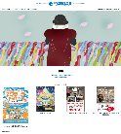
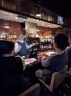

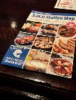
【令和8年2月27日時点】 R7-18 P3
〈商店街名〉 | 〈商店街の基本情報〉 |  | 〈過去の商店街レポートURL〉 | 〈過去の商店街レポートURL〉
堺駅前商店会 | 所在地：堺市堺区 最寄駅：南海本線 堺駅 店舗数：54店 |  | ・大阪府／アプリから「安心・安全・お得」情報発信で来店客増を目指す＜Goto商店街＞ (R2.12.1) | 所在地：大阪府藤井寺市 最寄駅：近鉄南大阪線 道明寺駅 店舗数：29店
〈事業名〉 |  |  | 〈過去の取り組み〉
商店街は地域の社交場！ 各店舗での多様な地域ニーズ対応 ＆ 商店街PRによる認知度アップ |  |  | ■中小企業庁 令和4年度がんばろう！商店街事業 ■大阪府 令和4年度大阪府商店街等需要喚起緊急支援事業 ■大阪府 令和7年度大阪府商店街等モデル創出普及事業
〈事業概要〉
■商店街が位置する堺駅周辺は高齢者から子どもまで幅広い世代が居住し、さらには近隣企業への単身赴任者等も多いなど、地域ニーズが多様。さらに商店会としての認知度が低いこともあり、店舗での「地域の社交場」イベントと商店街の認知度向上に向けたPR強化を実施。 また、周辺にホテルが増加し国外からの観光客が増加していることを受け、商店街店舗の紹介とともに、日本の飲食店等でのマナーを知ってもらうことで、住民と観光客の両方が過ごしやすい商店街をめざし、英語ガイドマップを作成した。
〈課題・現状〉 | 〈取組み内容〉 |  |  | 〈成果〉
■多様な地域ニーズへの対応と認知度向上 ・アーケードや商店会としてのモチーフなどがないため、商店会としての認知度が低い。 ・商店街が位置する堺駅周辺は、住民も高齢者から子どもまで幅広く、地域ニーズが多様。 ・夜がメインの店舗が多いため、昼間の利用者は少なく、地域のファミリー層を取り込めていない現状がある。 ・近隣工業地帯への通勤者や単身赴任の方も多く、知り合いを増やしたいといった交流の場へのニーズが一定ある。 | ■認知度向上に向けたPR強化 ・商店会の認知度向上のため、近くの南蛮橋の欄干にいる「ポルト之助」を元にしたロゴを作成。 ・特設サイトを開設。親しみやすいよう、詳しい店舗情報に加え店主らの写真も掲載するなど、入店しやすい雰囲気を作り、地域の多様なニーズ(ファミリー層から単身赴任者まで)ごとに適したお店を選びやすいよう特徴づけた。 ■店舗での「地域の社交場」イベント ・加えて、各店舗の特色を活かした「地域の社交場」イベントを開催。 ・夜営業のBarでは、マスターと地元・堺に関する愛や豆知識を語り合う「堺の歴史小ネタ集」を自由参加で開催。また、昼営業のカフェでは、店主のレクチャーによる「世界三大紅茶飲み比べ」を開催した。 |  |  | ■特設サイト ・認知度向上に向けたPR・ブランディングの土台造りができた。 ・特設サイトは、開設約1カ月半で1,000を超えるページビュー数となった。 ・今後は、特設サイトをメインに運用し、SNSと連携していきたい。 ■地域コミュニティー・交流の場づくり ・堺の歴史小ネタ集(2回開催)では、計11名参加、紅茶飲み比べは定員8名がすぐに満席になるなど、いずれも好評。 次回開催も検討している。 ・各店舗のイベント参加者らからの口コミ等もあり、商店街の認知度向上へと繋がっている。
■新たな地域課題（観光客増加）への対応 ・近年、周辺にホテルが増加し、国外からの観光客も増加傾向。 ・観光客を商店街店舗に呼び込むだけでなく、日本の飲食店等でのマナーを知ってもらことで、住民と観光客の両方に対応できる商店街をめざしたい。 | ■英語版のガイドマップ作成 ・英語での対応ができるなどインバウンドの受け入れが可能な店舗や、受け入れたいと思っている店舗を調査し、掲載店舗を募った。 ・ガイドマップはすべて英語で、店舗紹介と飲食店を利用する際のマナー等を掲載。 ・観光協会や大阪公立大学の留学生にも協力を依頼し、紙面内容を工夫。留学生が考えた「友人が日本に遊びに来た時にどんな助言や忠告をするか」なども掲載。 ・10,000部作成、周辺のホテルや駅、観光協会、市役所、文化施設などに配架。 |  |  | ■英語版ガイドマップの効果 ・ガイドマップ配架後に、会員店舗からマップを見て来店する外国人が増えたと報告があった。 ・周辺ホテルからは、宿泊者がロビーでマップを取って出掛けていく姿があったと報告をもらった。 ・ガイドマップは特設サイトにも掲載し、1カ月半で100名以上が閲覧しており、インバウンド向けツールとして役立っている。
〈商店街のコメント〉
■商店会としては空き店舗もほぼなく、イベントも定期的に開催できているが、個々で忙しく商店会としての統一を図れずにいました。今回特設サイトとガイドマップを作成するにあたり、改めて協力依頼をすることで、コミュニケーションを取ることができたことは大きく、そのことによって、会員店舗間で協力しあえる関係性を再構築できました。各店舗にはこのサイトをもっとうまく活用してもらい、「「大人の社交場」の開催もやってみたい」という店舗が今後増えていくように、会長としてははっぱをかけて行きたいと思っています。
〈写真〉 |  | 〈連携・協力〉
 |  | ■主催：堺駅前商店会 ■協力：堺市、堺観光コンベンション協会、大阪公立大学、フェニーチェ堺
 |  | 〈HP・SNS等〉
 |  | ■大阪府商店街魅力発見サイト「ええやん！大阪商店街」 商店街紹介ページ https://osaka-shotengai-info.com/ss/sakaiekimae/ ■堺駅前商店会 公式HP https://www.sakaiekimae.com/ ■堺駅前商店会 特設サイト https://sakaiekimae-shakoba.com/ ■堺駅前商店会 Instagram https://www.instagram.com/sakaiekimaeshoutenkai/
特設サイトTopページ
「大人の社交場」開催の様子
ガイドマップ

Slide 5
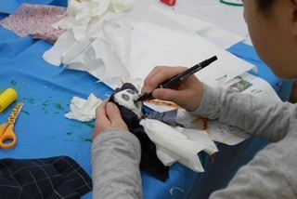
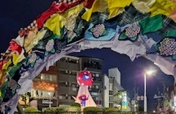
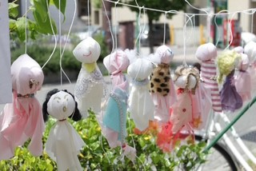
【令和8年3月30日時点】 R7-30 P4
〈商店街名〉 |  | 〈商店街の基本情報〉 | 〈HP・SNSなど〉 | 〈HP・SNSなど〉 | 〈HP・SNSなど〉
しらさぎ310商友会 |  | 所在地：堺市北区 最寄駅：南海電鉄高野線 白鷺駅 店舗数：31店 | ■白さぎ310商友会 公式ホームページ ■放出栄町商店街 公式Facebook | ■しらさぎ310商友会 公式Facebook https://www.facebook.com/shirasagi310/ ■しらさぎ310商友会 公式X https://x.com/310_shoyukai | ■白さぎ310商友会 公式ホームページ ■放出栄町商店街 公式Facebook
〈事業名〉
古着から生まれたSDGsなてるてる坊主たちが白鷺駅前に出現！ 近隣大学と連携したアートイベントと販促事業を同時開催
〈事業概要〉
■「明るく、綺麗で、安心のできるやさしい街づくり」をスローガンに掲げるしらさぎ310商友会が近隣に位置する大阪公立大学のボランティア・市民活動センターV-stationと連携し、アートイベントを開催。白鷺駅前ロータリーにあるモニュメントを活用し巨大なてるてる坊主「レインボウズ」に設え、約1,000体のてるてる坊主で街全体を装飾し梅雨の風物詩として定着している。令和7年は大阪・関西万博のPRとEXPO‘70へのオマージュを込め、「ミャクミャク」と「太陽の塔」をモチーフにした巨大レインボウズを制作。同時期に販売促進イベント「ワンモアGOキャンペーン！」も開催し、来街者の増加を図った。
〈課題・現状〉 | 〈取組み内容〉 |  |  |  | 〈成果・展望〉
■地域の魅力発信と来街者促進の強化 ・H15年に3店舗から始まったが、「勧誘しない」「強要しない」という考えのもと、共感を大切にしつつ、段階的に店舗数を増やし現在では31店舗が加入。「明るく、綺麗で、安心のできるやさしい街づくり」をスローガンに、地域の美化活動にも継続して取り組んできた。 ・アーケード型商店街ではないため、天候に左右されやすく、イベント実施には制約もあるが、街のブランド力を高め、より多くの方に白鷺の街の魅力を伝えられるようなイベントを開催したい。 | ■「レインボウズ展2025 堺しらさぎArt Avenue」の開催 ・白鷺駅前ロータリーに巨大レインボウズを設置。北面を「ミャクミャク」、南面を「太陽の塔」にデザインし、約1,000体のてるてる坊主で周辺を装飾、フォトスポットも設けた。 ・てるてる坊主の素材は、古着・古布等を廃品回収業者やV-stationの協力も得て調達。地域の就労支援センターで加工を行うなどSDGsの観点を取り入れた。 ・V-stationとの連携による制作ワークショップを、近隣小学校の放課後クラブや地域団体、大学学園祭などで実施した。 |  |  |  | ■地域の風物詩になったレインボウズ ・巨大レインボウズに「ミャクミャク」と「太陽の塔」を採用したことで、大阪・関西万博の機運醸成と地域イベントを効果的に結びつけることができた。駅前に設置したフォトスポットには多くの方が訪れ、SNSへの投稿や口コミによる情報拡散にもつながった。また、使用済みのてるてる坊主を奈良県五條市の生蓮寺へ奉納する取組も毎年行っており、イベントの枠を超えた地域との深いつながりが白鷺の街のブランド価値を着実に高めている。
■アートイベントと販売促進を連動させた商業活性化 ・「白鷺の街を美術館に！」をコンセプトに、H27年より学生やアーティストの作品を商友会店舗に展示する「堺しらさぎArt Avenue」という企画がスタート。2回目となるH28年に「前方後円墳」と「てるてる坊主」が似ているという学生の発想により、イベントのシンボルとなるアート作品「レインボウズ」が生まれた。 ・コロナ禍による休止を経て、R5年に再スタートしたものの、地域の賑わいづくりだけではなく、加盟店への来店・購買促進へとつなげることが新たな課題となっており、その仕組みづくりが求められていた。 | ■「しらさぎ310商友会 ワンモアGOキャンペーン！」の開催 ・集客力の高いアートイベントの魅力を最大限に活かしながら、加盟店舗の売上向上にも貢献できるよう、R6年からは、アートイベントの開催期間に合わせ、参加店舗の利用で応募できる抽選キャンペーンを実施した。 ・参加店舗を来店・利用し、店内にある応募券で応募すれば、抽選で50名に参加店舗で利用できるギフト券をプレゼント。1店舗の利用につき1回の応募ができるという、あえてシンプルな仕組みとすることで誰でも気軽に参加できるようにした。 |  |  |  | ■来店促進を実現 ・「ワンモアGOキャンペーン！」では約1,000人から応募があり、当選したギフト券もほとんど全て使用されるなど参加店舗への来店につながった。アートイベントとの同時開催による相乗効果もあり、店舗利用が一層促された。今後は近隣イベントとの連携なども検討しており、さらに地域とのつながりを広げた活性化策の展開が期待される。 ・店舗の勧誘をしない同商店街にとって、さらなる取組の展開には、活動の担い手を増やすことが課題ではあるが、今後も多様な取組を通じて人と人との接点を広げ、仲間づくりを進めていきたい。
〈商店街のコメント〉
■H15年に発足した「しらさぎ310商友会」は、明るく安全な街づくりをめざし、清掃や花の植栽など地域美化を継続するとともに、白鷺駅前イルミネーションをLED化し季節イベントへ発展させるなど、地域に癒しと笑顔を届けてきました。そしてH27年から大阪府立大学（現大阪公立大学）の学生と始めた地域活性化イベント「白鷺の街を美術館に」の企画であった「レインボウズ展」が現在に至り、梅雨を告げる地域の風物詩となりました。いつの時代も変わらないものが「人と人のつながり」です。私たちは商人として何ができるかを考え、これからも地域と共に歩み続けます。
〈写真〉 |  |  | 〈連携・協力〉
 |  |  | ■主催：しらさぎ310商友会 ■協賛：堺市商店連合会 ■協力：大阪公立大学ボランティア・市民活動センターV-station
てるてる坊主制作の様子
ミャクミャクデザインの巨大レインボウズ
てるてる坊主が飾られている様子

Slide 6
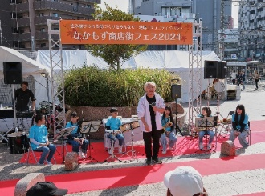
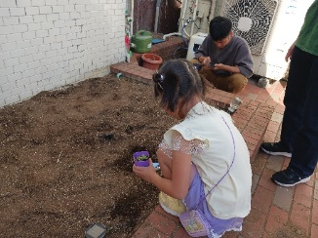
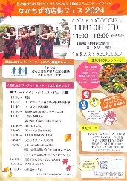
【令和7年2月28日時点】 R6-38 P5
〈商店街名〉 | 〈商店街の基本情報〉 |  |  | 〈過去の商店街レポートURL〉 | 〈過去の商店街レポートURL〉
中百舌鳥駅前通商店街振興組合 | 所在地：堺市北区 最寄駅：大阪メトロ なかもず駅、南海高野線 中百舌鳥駅 店舗数：34店 |  |  | 大阪府／知恵を絞ったコロナ対策 なかもずフェス盛況＜GoTo商店街＞（R2.11.16） | 所在地：大阪府藤井寺市 最寄駅：近鉄南大阪線 道明寺駅 店舗数：29店
〈事業名〉 |  |  |  | 〈過去の取り組み〉
住み続けられる街づくりをみんなで！「地域コミュニティイベント なかもず商店街フェス2024」 |  |  |  | ■中小企業庁 令和2年度GoTo商店街事業 ■大阪府 令和6年度大阪府商店街等モデル創出普及事業
〈事業概要〉
■SDGs目標11「住み続けられる街づくりをみんなで」を事業テーマに、地域内交流・年齢性別を超えた交流と、地域内美化をめざし、地域コミュニティイベント「なかもず商店街フェス2024」を開催。 同イベントでは、商店街と地域住民、学校、団体等がともに参画できるステージイベント等の催しを実施。さらに、地域の企業や団体、大学等が協力し、ゴミ回収や植花活動など地域美化にも取り組んだ。また、一般の来場者を対象にアンケート調査を行い、地域交流や地域美化に対する意識やニーズの調査に取り組み、今後の活用につなげることを予定している。
〈課題・現状〉 |  | 〈取組み内容〉 |  |  | 〈成果〉
■商店街に対する地域ニーズへの対応 ・以前行った商店街のイベント来街者へのヒアリング結果から 把握した地域ニーズへの対応 ①地域内交流、年齢性別に関係なく参加できる催し →地域住民等が広く参加できるイベントの実施 ②地域美化活動 →日頃から綺麗な街を維持できるよう、地域団体や近隣 大学、地域住民と連携した地域美化活動の実施や 機運醸成 ■情報発信の強化 ・SNSや各種媒体を活用して情報発信の強化を図りたい。 |  | ■地域交流イベントの開催 ・地域の11の団体やサークル等によるダンスや音楽など日頃の成果を 発表するステージイベント等を実施 ・地域ニーズをさらに把握するため、参加者らへアンケートを実施 ■地域美化活動の開催 ・大阪公立大学ボランティアセンターの学生たちと地域住民が協力して、 商店街エリアの花壇に植花を実施。 ・JT（日本たばこ産業株式会社）の協力による、来場者参加型の ゴミ拾い・分別イベント「ひろえば街が好きになる運動」を実施。 ■SNSや地域広報誌、ケーブルテレビを利用した事業PR ・商店街公式Instagramで情報発信 ・堺市の広報誌「広報さかい」に掲載 ・J:com「ジモトトピックス」番組内にて2回放送 |  |  | ■イベント開催等を経て ・商店街として年齢や性別を超えた交流の機会を提供できた。 ・植花活動では、今後も学生と地域住民等が一緒に手入れを 行っていく予定。 ・ ゴミ拾い・分別イベントには子どもなど約130名が参加し、 地域美化や環境問題に対する意識向上につながった。 ・SNSや広報誌、J:com番組等を見た地域住民からの反響が大きかった。 ■アンケート結果より ・合計47名回答（Googleフォーム回答29名、用紙18名） ・地域美化に関する関心の高さ、商店街が地域美化に取り組む ことへの好感度の高さが改めてわかった。今後も同様のテーマで 参加型イベントを地域と連携して続けていきたい。 ・また、40代女性の参加者が多いことがわかったため、 今後はその層を中心とした情報発信を強化したい。
〈商店街のコメント〉
地域交流イベントでは、音楽やダンスステージで盛り上がり幅広い年齢層の方に楽しんでいただけました。大阪公立大学の協力による植花活動では、街が華やかになるとともに、今後の手入れを通して地域住民や学生らとの交流も広がっていくことを期待しています。また、ゴミ拾い・分別イベントを通じて、自分たちで街を綺麗に維持しようという機運が高まりました。今回のイベント開催が、単発でなく次年度以降も継続していくことで商店街と地域の繋がりをより豊かにできると考えています。商店街が街を活性化するお手伝いをしていけるように、役員はじめ会員様、行政とタッグを組んで盛り上げて参ります。
〈写真〉 |  |  | 〈連携・協力〉
 |  |  | ■主催：中百舌鳥駅前通商店街振興組合 ■協力：堺市堺区役所、JT（日本たぼこ産業株式会社）、大阪公立大学ボランティアセンター
 |  |  | 〈HP・SNS等〉
 |  |  | ■大阪府商店街魅力発見サイト「ええやん！大阪商店街」 商店街紹介ページ https://osaka-shotengai-info.com/ss/nakamozuekimae/ ■中百舌鳥駅前通商店街 公式HP https://nakamozu-taico-st.com/ ■中百舌鳥駅前通商店街 Facebook https://www.facebook.com/nakamozulove/
ステージイベント
地域美化キャンペーン 植花
R6度 イベントチラシ

Slide 7

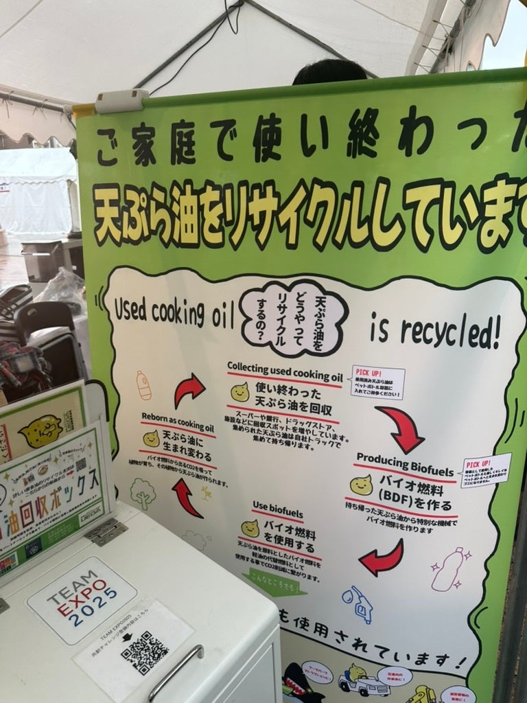
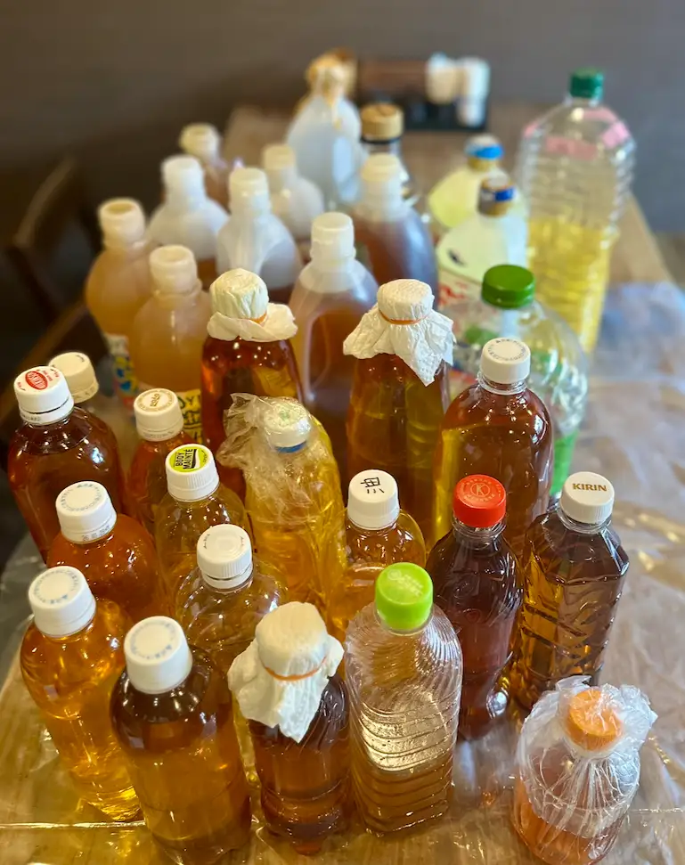
【令和8年2月27日時点】 R7-19 P6
〈商店街名〉 | 〈商店街の基本情報〉 |  |  | 〈過去の商店街レポートURL〉 | 〈過去の商店街レポートURL〉
中百舌鳥駅前通商店街振興組合 | 所在地：堺市北区 最寄駅：大阪メトロ なかもず駅、南海高野線 中百舌鳥駅 店舗数：34店 |  |  | 大阪府／知恵を絞ったコロナ対策 なかもずフェス盛況＜GoTo商店街＞（R2.11.16） | 所在地：大阪府藤井寺市 最寄駅：近鉄南大阪線 道明寺駅 店舗数：29店
〈事業名〉 |  |  |  | 〈過去の取り組み〉
「人と街が関わり続ける仕組みづくり」によって持続可能な商店街運営をめざす 「あなたの天ぷら油が、街を灯す光になる」 中百舌鳥イルミネーション2025 |  |  |  | ■中小企業庁 令和2年度GoTo商店街事業 ■大阪府 令和6年度大阪府商店街等モデル創出普及事業
〈事業概要〉
■同商店街の恒例イベント「なかもず商店街フェス」で新たな取り組みを実施。フェスの来場者から家庭や飲食店で出る使用済みの油を集め、それをバイオ燃料に変えて発電し商店街のイルミネーションを灯す「中百舌鳥イルミネーション2025」を開催することとなった。ただの廃棄物に思える油が、地域を照らす“希望の灯り”へと生まれ変わるそんなサステナブルな取り組み。地域住民が商店街に関わる機会の創出、環境負荷低減に向けた意識向上、そして持続可能な地域コミュニティの形成をめざした。
〈課題・現状〉 |  | 〈取組み内容〉 |  |  | 〈成果〉
■地域コミュニティの希薄化や商店街の活性化の必要性 ・デジタル化の進展やライフスタイルの変化により、人と商店街との接点が減少し、地域における交流の機会が減っている。 ・持続可能な商店街運営を実現させるために、「人と街が関わり続ける仕組みづくり」を強化したい。 ・継続することで街の価値向上と社会貢献を両立させたい。 |  | ■「なかもず商店街フェス2025」で新たな取組を実施 ・フェスでは、「あなたの天ぷら油が、街を灯す光になる」をテーマに、来場者に家庭や飲食店から出る使用済み油の回収を行った。 ・廃油を持参した方には、廃油からできたハンドメイド石鹸をプレゼント。また、廃油をリサイクルした「コネコネ石鹸づくり」のワークショップも同時開催した。 |  |  | ■「なかもず商店街フェス2025」 ・来場者数は約3,000人。廃油の協力家庭数は約20世帯、協力店舗4店舗となった。 ・来場者には、SDGs目標12「つくる責任 つかう責任」の啓発につながった。特に、石鹸づくりのワークショップでは、子どもたちも楽しみながら環境について学べる1日となった。
■地域企業とのつながり ・R6年度の「なかもず商店街フェス」の盛り上がりを見た地域の企業による同商店街への広告出資があり、商店街の収入の一部となった。その結果イベントで出来る内容の幅が増え、今回の廃油でイルミネーションの企画を行うことが可能となった。 |  | ■「中百舌鳥イルミネーション2025」開催 ・上記イベントで回収した廃油約10Lを、植田油脂(株)の協力により、B5バイオ燃料１Lへ再生。 ・同商店街は全長400m。今回はそのうちの32ｍを点灯区間として整備を行った。期間中は毎日17時から23時まで点灯。 ・初開催の今年は回収できた廃油量や予算の制約もあり、バイオ燃料の点灯は初日のみ。隣街の深井駅前でイルミネーションを開催している有志団体「深井ファン！」の協力も得て実施した。 |  |  | ■「中百舌鳥イルミネーション2025」 ・廃油を“捨てるもの”から“街をつなぐ素材”へと変えることで、子どもたちから高齢者までが一緒に参加できるプロジェクトになった。 ・「参加型」を取り入れたことで、住民が持ち寄った資源が可視化され、その光をともに見上げる体験が地域の一体感となった。 ・この事業は、5年計画で延伸しバイオ燃料の割合や点灯時間を増やす予定。今回、様々な課題が浮き彫りになったので、随時廃油回収ができるようにBOX設置を検討するなど次につなげたい。
〈商店街のコメント〉
■なかもず商店街フェスでは、来場者に家庭で出た使用済み天ぷら油を持参してもらい、あわせて商店街飲食店から出た廃油を回収しました。これをバイオ燃料に変えて商店街通りにイルミネーションを点灯させたことによって、SDGsやサステナブルな活動でメディアにも取り上げていただけました。今年のイルミネーションは32mのみでしたが、毎年少しずつ距離を伸ばしていけるようにしていきます。商店街、自治会、小中学校が一体となり街を盛り上げていきたいと思います。
〈写真〉 |  |  | 〈連携・協力〉
 |  |  | ■主催：中百舌鳥駅前通商店街振興組合 ■協力：植田油脂(株) 深井ファン！
 |  |  | 〈HP・SNS等〉
 |  |  | ■大阪府商店街魅力発見サイト「ええやん！大阪商店街」 商店街紹介ページ https://osaka-shotengai-info.com/ss/nakamozuekimae/ ■中百舌鳥駅前通商店街 公式HP https://nakamozu-taico-st.com/ ■中百舌鳥駅前通商店街 Instagram https://www.instagram.com/nakamozu_taico_st/
イベントポスター
天ぷら油回収ボックス
回収した天ぷら油

Slide 8
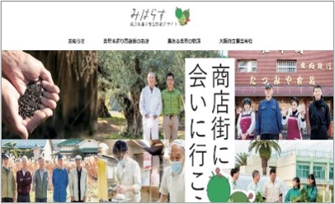
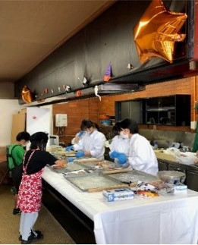
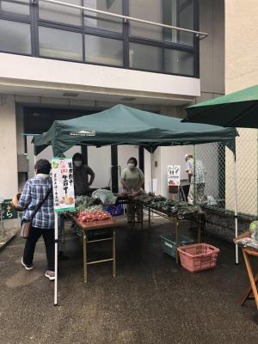
【令和6年11月22日時点】 R6-17 P7
〈商店街名〉 | 〈商店街の基本情報〉 |  |  | 〈過去の商店街レポートURL〉 | 〈過去の商店街レポートURL〉
美原本通り商店街振興組合 | 所在地：堺市美原区 最寄駅：南海高野線 萩原天神駅から東へ約1キロ 店舗数：28店 |  |  | 大阪府／フリーマーケットで商店街から地域に好循環を (ndl.go.jp)(R5.10.24) 大阪府／高校生との連携イベントで商店街に活気生まれる〈モデル創出事業〉 (ndl.go.jp)(R5.3.1) ほか | 所在地：大阪府藤井寺市 最寄駅：近鉄南大阪線 道明寺駅 店舗数：29店
〈事業名〉 |  |  |  | 〈過去の取り組み〉
地域学生と連携し「つどいのお店みっぱら」を活用したメイドインミハラの魅力発信 |  |  |  | ■中小企業庁 令和2年度GoTo商店街事業 ■大阪府 令和4年度大阪府商店街等モデル創出普及事業 ■大阪府 令和4年度大阪府商店街等需要喚起緊急支援事業
〈事業概要〉
■商店街店舗情報やイベント情報に加えて、地域資源である農業をコンセプトに、古代米や朝市、大阪府立農芸高等学校などの地域情報を掲載したWebサイトを構築。商店街施設「つどいのお店みっぱら」を活用し、毎月第3土曜日に地元農家グループと連携した美原朝市を開催。府立農芸高校とも連携し、高校生が作ったベーカリーの販売やピザづくりの体験イベント等を開催。
〈課題・現状〉 |  | 〈取組み内容〉 |  |  | 〈成果〉
①Webサイトを開設したい ・ICTの活用を進めたい ・若い世代への情報発信を強化 ・堺市美原区の農産物「メイドインミハラ」の魅力を知ってほしい |  | ①商店街公式Webサイトを開設。 ・地域情報誌「みはらす」の一部を電子化して活用し、地域資源である農業をコンセプトに、大阪府立農芸高等学校の生徒と協力し、商店街の店舗案内から黒姫山古墳や古代米などの地域情報を盛り込み発信するWebサイトを作成。 ・継続的な誘客に繋がるように、商店街や個人店舗の情報だけではなく、地元の農産物など地域ならではの魅力も発信した。 |  |  | ・Webサイト作成により、若い世代に情報発信を行っていくための基盤が構築された。 ・農芸高校の学生にはSNS発信に協力してもらったことで、商店街情報が拡散され、若い世代の集客力が向上した。 ・Webサイトの閲覧数は、約2,000回を超えている（R6.10月現在）。
②商店街施設「つどいのお店みっぱら」の普及活動を行いたい ・地域や学生と連携して何かしたい ・地域活性化にむけた取り組みがしたい ・若い世代に商店街を訪れてほしい |  | ②地域活性化イベントの開催 ・毎月第3土曜日、地元農家グループと連携して地元産新鮮野菜等を販売する「美原朝市」の開催に合わせて、府立農芸高等学校と連携し、商店街施設「つどいのお店みっぱら」にて、生徒たちが企画から販売まで全てを行うベーカリー販売と、地域の子どもを対象にしたピザ作り体験、ハロウィンスタンプラリーを開催。 |  |  | ・商店街施設「つどいのお店みっぱら」を活用したイベントは、開始前から行列ができ、学生や遠方からのお客様など、普段とは異なる層のお客様にも訪れてもらえるきっかけとなった。 ・学生や子育て世代の楽しむ姿が多く見られるようになった。 ・この事業の取組により、地域活性化に向けた土台作りができ、朝市と高校生の出店イベントは継続して実施している。
〈商店街のコメント〉
■商店街のすぐ近くに大型店が出店するなど、商店街を取り巻く環境は厳しいですが、堺市美原区内で唯一の商店街であり、地域の団体と連携して活性化に取り組むことで、この街を守り、次世代につなげていきたいです。商店街施設「つどいのお店みっぱら」を、メイド・イン・ミハラ、地産地消の発信拠点として活動し、にぎわいのある地域づくりを続けています。
〈写真〉 |  |  | 〈連携・協力〉
 |  |  | ■主催：美原本通り商店街振興組合 ■協力：大阪府立農芸高等学校
 |  |  | 〈HP・SNS等〉
 |  |  | ■大阪府商店街魅力発見サイト「ええやん！大阪商店街」 商店街紹介ページ https://osaka-shotengai-info.com/ss/miharahondori/ ■美原本通り商店街 公式HP https://mippara.com/
Ｒ4年度作成商店街のWebサイト
R4年度 ピザづくり体験
継続して実施している「美原朝市」

